Slide 1


Análisis de Resultados Saber 11
Modelos predictivos para la Secretaría de Educación del Atlántico
Isabella Caputi · Sofía Vásquez · María Paula Ospina
Universidad de los Andes

Slide 2
Agenda
Contexto y usuario final
Pregunta 1: Variables institucionales
Pregunta 2: Condiciones familiares
Pregunta 3: Modelo general
Tablero interactivo y despliegue

Slide 3
Contexto y Usuario final
Entidad
Rol
Datos
Necesidad
Secretaría de Educación del Departamento del Atlántico, responsable de la política educativa.
Asigna recursos, diseña programas de mejora y monitorea indicadores de calidad.
El dataset analizado corresponde al departamento del Atlántico, usuario más pertinente.
Requiere evidencia cuantitativa para orientar decisiones y reducir brechas.

Slide 4
Preguntas de Negocio
Modelos predictivos para clasificar el alto desempeño en Saber 11
01
02
03
Características institucionales
Condiciones familiares
Análisis general
¿Es posible predecir si un estudiante alcanzará un puntaje global alto a partir de las características institucionales de su colegio?
¿Es posible predecir si un estudiante obtendrá un puntaje global alto a partir de sus condiciones y características familiares?
¿En qué medida las condiciones socioeconómicas, el acceso a recursos tecnológicos y ciertas características institucionales permiten predecir el puntaje global de los estudiantes del Atlántico?

Slide 5
Análisis Descriptivo y de Correlación
Conclusiones del análisis
Distribución aproximadamente normal con media 249,6 y desviación 51,7; base de 210.695 registros sin valores faltantes y dentro del rango válido (0–500)
Variables institucionales con mayor señal: jornada completa, calendario B, naturaleza no oficial y bilingüismo; las de mayor signo opuesto son jornada nocturna y calendario A
Puntajes por área presentan correlación > 0,8 con el puntaje global; entre las variables familiares destacan estrato de vivienda y educación de los padres, lo que justifica construir un modelo predictivo

Slide 6
Pregunta 1 Variables institucionales
¿Es posible predecir si un estudiante del Atlántico, a partir de las características institucionales de su colegio, alcanzará un puntaje global alto en las pruebas Saber 11?
Relevancia para el usuario
Permite reconocer perfiles de estudiantes con mayor probabilidad de alto desempeño y orientar estrategias de acompañamiento académico, asignación de recursos y políticas de calidad educativa en el departamento.

Slide 7
Modelo institucional Red neuronal binaria (Saber 11 ≥ 300)
Variables institucionales
Naturaleza · Bilingüismo · Jornada
Calendario · Área · Carácter
Género del colegio
Codificación One-Hot + normalización
Arquitectura
Hiperparámetros vía Grid Search
3 capas densas: 96 · 48 · 24 neuronas
Activación LeakyReLU + Batch Norm + Dropout
Salida sigmoide · Optimizador Adam (lr = 0.001)
Resultados
Accuracy ≈ 80% · ROC-AUC ≈ 0.74
Umbral de aprobación: 300 puntos
Regularización efectiva → bajo sobreajuste
Hallazgos clave
Variables con mayor relación con el puntaje global: jornada, bilingüismo, calendario y naturaleza del colegio
Capacidad predictiva moderada con variables institucionales
El colegio aporta, pero no explica todo el rendimiento

Slide 8
Modelo institucional Red neuronal binaria (Saber 11 ≥ 300)
80,3%
Accuracy
0,744
ROC-AUC
0,453
Precision
0,466
Recall
0,459
F1-score
0,350
Umbral
Matriz de confusión
Curva ROC
Métricas por clase
Predicción
Clase | Prec. | Recall | F1 | Soporte
No alto | 0,88 | 0,88 | 0,88 | 34.563
Alto | 0,45 | 0,47 | 0,46 | 7.576
Accuracy |  |  | 0,80 | 42.139
Macro Avg | 0,67 | 0,67 | 0,67 | 42.139
Ponderado | 0,80 | 0,80 | 0,80 | 42.139
No alto
Alto
No alto
Real
30.302
Verdadero negativo
4.261
Falso positivo
Alto
4.049
Falso negativo
3.527
Verdadero positivo

Slide 9
Pregunta 2 Variables familiares
¿Es posible predecir si un estudiante del Atlántico obtendrá un puntaje global alto a partir de sus condiciones y características familiares?
Relevancia para el usuario
Identificar perfiles de estudiantes con mayor probabilidad de alcanzar altos puntajes en las pruebas Saber 11 y comprender cómo las condiciones familiares influyen en el desempeño académico.
Los resultados obtenidos permiten apoyar procesos de toma de decisiones relacionados con acompañamiento académico, focalización de recursos educativos y fortalecimiento de estrategias orientadas a mejorar la calidad educativa en el departamento.

Slide 10
Modelo familiar Red neuronal binaria (Saber 11 ≥ 300)
Variables familiares
Estrato, educación de madre y padre
Personas y cuartos en el hogar
Tiene automóvil y/o lavadora
Limpieza de categorías + One-Hot Encoding
Línea base: regresión logística vs red neuronal
Arquitectura
Problema de clasificación binaria
2 capas ocultas con activación ReLU
Capa de salida sigmoide
Entrenamiento con validación
Comparación frente a regresión logística baseline
Resultados
Accuracy ≈ 85% · ROC-AUC ≈ 0.77
Umbral de aprobación: 300 puntos
Hallazgos clave
Las variables familiares sí presentan capacidad predictiva sobre el desempeño académico
Estrato socioeconómico y educación de los padres fueron las variables más relevantes
La red neuronal obtuvo mejor desempeño que la regresión logística
El modelo logró capturar relaciones no lineales entre variables familiares y desempeño académico

Slide 11
Modelo familiar Red neuronal binaria (Saber 11 ≥ 300)
83,6%
Accuracy
0,768
ROC-AUC
0,578
Precision
0,300
Recall
0,395
F1-score
0,350
Umbral
Matriz de confusión
Curva ROC
Métricas por clase
Predicción
Clase | Prec. | Recall | F1 | Soporte
No alto | 0,86 | 0,95 | 0,90 | 34.598
Alto | 0,58 | 0,30 | 0,40 | 7.541
Acc. |  |  | 0,84 | 42.139
Macro | 0,72 | 0,63 | 0,65 | 42.139
Ponderado | 0,81 | 0,84 | 0,81 | 42.139
No alto
Alto
No alto
Real
32.948
Verdadero negativo
1.650
Falso positivo
Alto
5.277
Falso negativo
2.264
Verdadero positivo

Slide 12
Pregunta 3 Modelo General
¿En qué medida las condiciones socioeconómicas, el acceso a recursos tecnológicos y ciertas características institucionales permiten predecir el puntaje global de los estudiantes del Atlántico en las pruebas saber 11?
Relevancia para el usuario: Secretaría Atlántico estimar puntaje global esperado a partir de condiciones disponibles. Identificar brechas académicas, priorizar estudiantes con mayor necesidad de apoyo, orientar mejor sus estrategias de acompañamiento, inversión tecnológica y fortalecimiento educativo.

Slide 13
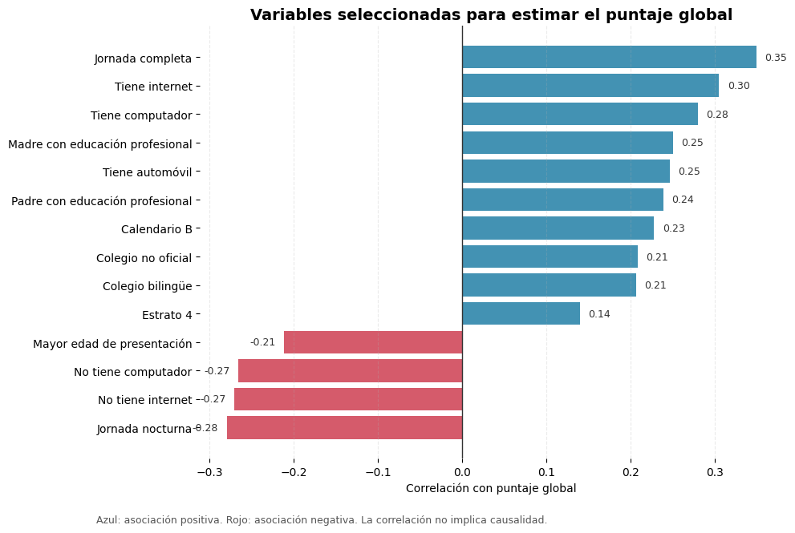
Modelo General Red neuronal de Regresión Lineal
Limpieza Variables
Se eliminaron identificadores, códigos admin, puntajes por área. Mediana para outliers 0,18%
Creación edad presentación usando fecha de nacimiento y periodo
Se trataron valores faltantes creando categoría sin información
One-hot encoding
Justificación Variables
Edad presentación: mayor edad se asocia con menor puntaje (-0.21).
Cole jornada: jornada completa sube (0.35) y jornada nocturna baja (-0.28).
Colegio: Calendario, bilingüe, naturaleza
Familia: Internet, Computador, Educación madre y padre, Estrato y Automóvil

Slide 14



Modelo General Red neuronal de Regresión
Resultados
Hallazgos Clave
Factores tecnológicos e institucionales como internet, computador y jornada completa se asocian con mayores puntajes.
Condiciones de vulnerabilidad como jornada nocturna, falta de internet/computador y mayor edad se asocian con menores resultados.
El modelo tiene desempeño moderado, útil para estimar brechas y priorizar apoyo, pero no para predecir con exactitud individual.
R2 : 0.347
RMSE: 41.787
MAE: 33.545
Arquitectura
Entrada y normalización:
Primera capa: 64 neuronas con ReLU
Dropout y segunda capa: Dropout 0.2 y 32 neuronas con ReLU.
Salida y entrenamiento: predice puntaje global con 1 neurona y se entrena con Adam, MSE, MAE y EarlyStopping.

Slide 15
Comparación de modelos: métricas obtenidas
Modelo | Tipo | Accuracy | ROC-AUC | Notas
Institucional | Clasificación | ≈ 80% | ≈ 0.74 | Variables del colegio
Familiar | Clasificación | ≈ 85% | ≈ 0.77 | Variables socioeconómicas
General | Regresión | R2 = 0.347 | RMSE = 41.787 | Combina familia + colegio + tecnología (RMSE/MAE/R²)

Slide 16
Tablero interactivo en Dash
Cuatro pestañas integradas para la Secretaría de Educación
Modelo familiar: probabilidad a partir de variables socioeconómicas
Modelo institucional: clasificación binaria por características del colegio
Modelo general: regresión que combina familia, tecnología e institución
Comparación de modelos: Accuracy, F1, ROC-AUC, RMSE, MAE y R²

Slide 17
Despliegue y mantenimiento
Ciclo de vida del modelo en producción
01
02
03
04
Serialización
Integración
Despliegue
Mantenimiento
Modelos entrenados guardados en archivos .h5.
Columnas y escaladores almacenados en archivos .pkl.
Métricas finales guardadas en archivos .json.
Dash carga los modelos desde la carpeta models/.
El tablero usa modelos preentrenados, no reentrena.
Las predicciones se generan desde la interfaz web.
La aplicación se empaquetó en un contenedor Docker.
El contenedor se ejecutó en una instancia EC2 de AWS.
El tablero quedó accesible desde una URL pública.
Los cambios se actualizan desde GitHub.
La imagen Docker se reconstruye tras cada cambio.
El contenedor se reinicia para publicar la nueva versión.

Slide 18
Gracias!

